Slide 1
Java程序设计
蔡树彬

Slide 2
随堂考试安排
1：查阅座位和签到表，到对应位置入座；
2：手机、电脑等具有通讯功能的设备关机；
3：考试时间：60min，即2：30-3：30
选择题答案都写在第一页；选择题题目部分试卷也要写姓名；
选择题最后一页的白纸可以作为草稿纸，不够再使用第一页背面的白纸
4：4点的实验课照常，内容要求见下。

Slide 3
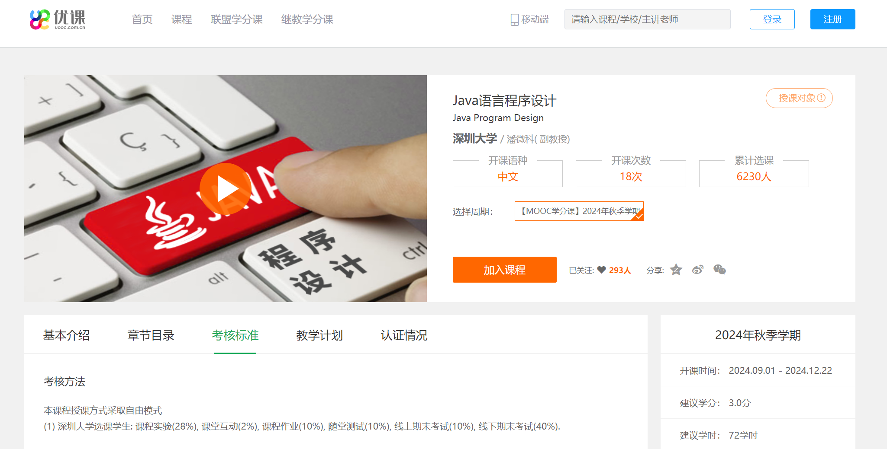
优课上的Java程序设计
http://www.uooconline.com/course/757743049
本周完成第5章的视频观看及习题练习

Slide 4
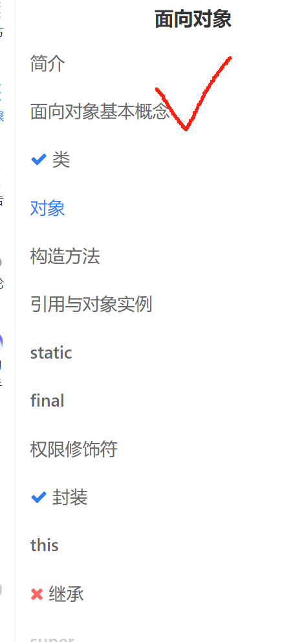
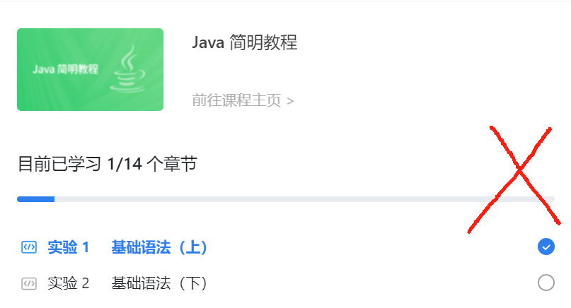
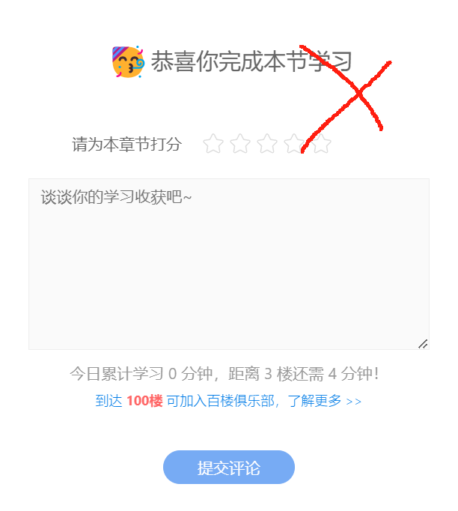
蓝桥杯上的Java简明教程
https://www.lanqiao.cn/courses/1230
本周完成“常用类”的实验
仅有最外层的章节完成截图（右图上）
或者最后面的完成本节学校（右图下）还不够
使用每个章节内的步骤截图（最右图）

Slide 5
完成1题
1. 再次优化“学生得分”问题。
可以在上次实验代码的基础上优化，但采用复制+修改的方式，上次的实验代码需要保留，用于完成实验报告（下次实验也是）。
小欧老师给学生类增加了更多的属性，包括学号、身高、体重、出生日期等信息，还设计了BMI(体重kg÷身高m的平方)等计算方法；也增加了更多的如按年龄、身高、BMI等排序进行输出的方式。
并且，为了测试前述代码，小欧老师还构思了一个可以随机生成多个同学信息的“班级学生生成器”（ClassStudentGenerator)
请帮小欧老师实现前述代码并进行测试输出
代码注意保存

